Slide 1

灭火器的种类及使用方法
材料科学与技术学院
2019年3月

Slide 2
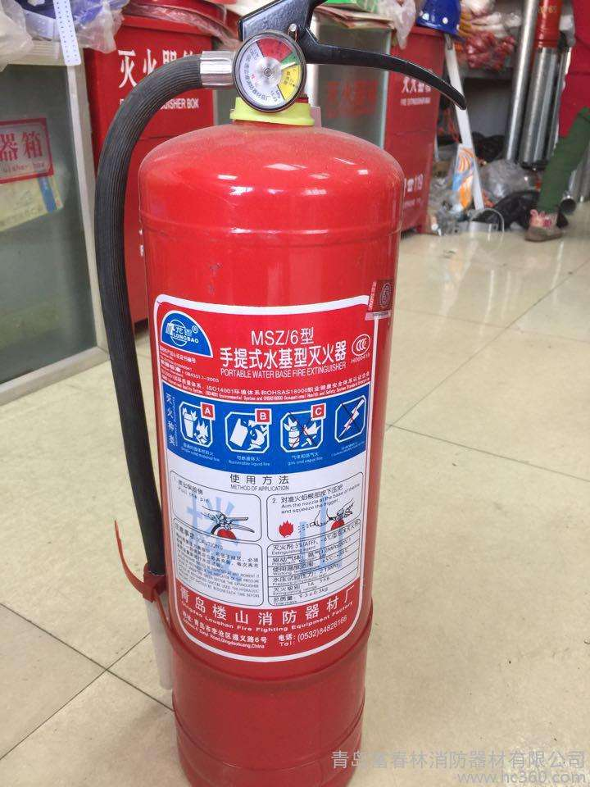
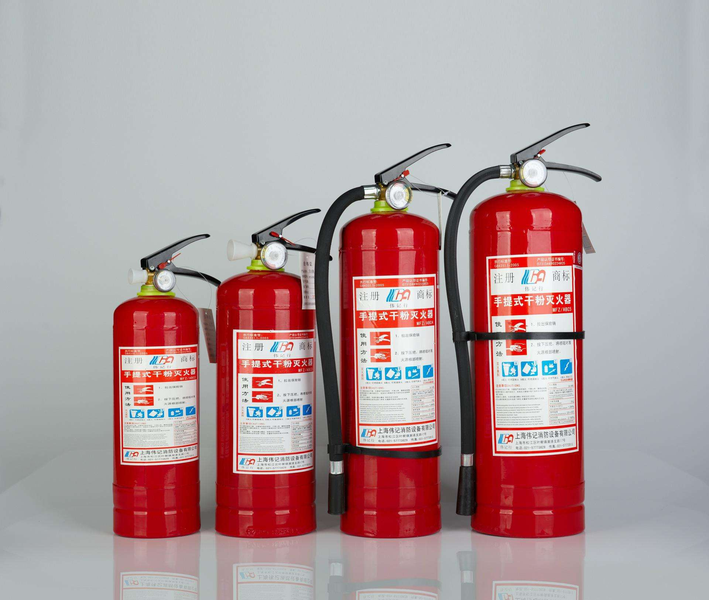
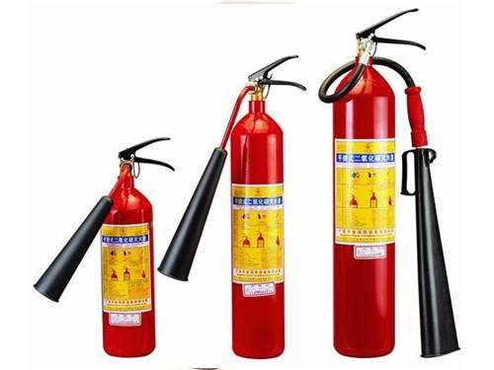
灭火器的种类
干粉式灭火器：干粉灭火器使用方便、有效期长，一般家庭使用的灭火器都是这一类型。它适用于扑救各种易燃、可燃液体和易燃、可燃气体火灾，以及电器设备火灾。
泡沫式灭火器：泡沫灭火器适用于扑救各种油类火灾和木材、纤维、橡胶等固体可燃物火灾。
二氧化碳灭火器：二氧化碳灭火器灭火性能高、毒性低、腐蚀性小、灭火后不留痕迹，使用比较方便。它适用于各种易燃、可燃液体和可燃气体火灾，还可扑救仪器仪表、图书档案和低压电器设备以及600伏以下的电器初起火灾。

Slide 3
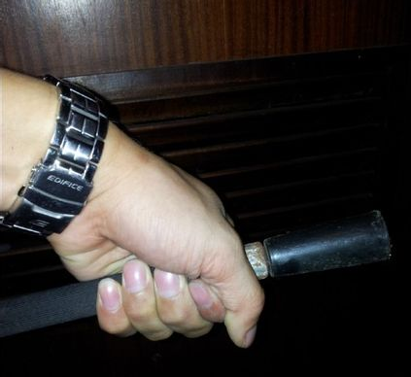
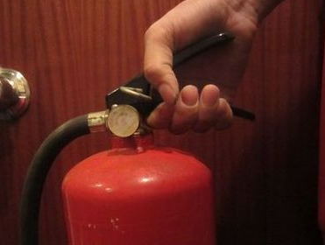
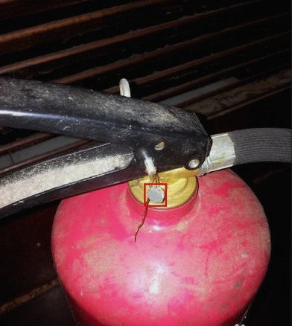
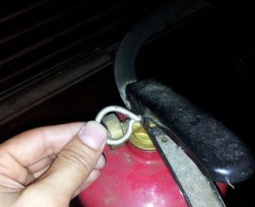
干粉灭火器的使用方法
1.使用前要将瓶体颠倒几次，使筒内干粉松动
4.左手握着喷管
5.右手提着压把
2.除掉铅封
3.拔掉保险销
6.在距火焰两米的地方，右手用力压下压把，左手拿着喷管左右摇摆，喷射干粉覆盖燃烧区，直至把火全部扑灭。

Slide 4
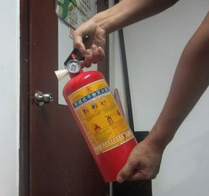
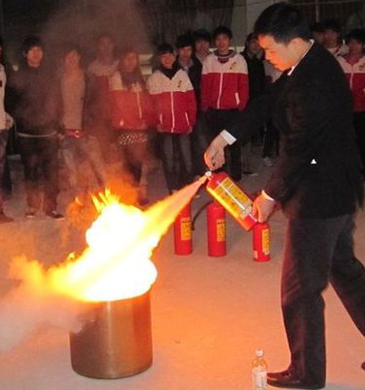
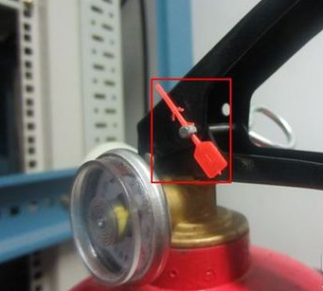
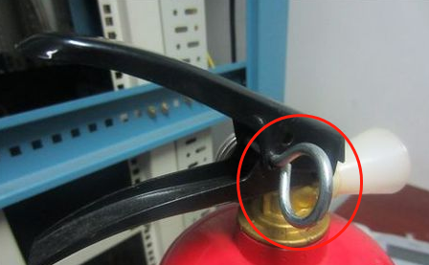
无管灭火器的使用方法
1.使用前要将瓶体颠倒几次，使筒内干粉松动
4.左手端着瓶底，右手抓着压把
5.对着火苗根部压下压把灭火
2.除掉铅封或钥匙
3.拔掉保险销

Slide 5
除掌握正确的灭火器使用方法外，还要有良好的心理素质，遇事不惊慌，才能将火苗熄灭在初期火情。
懂得防火，才是杜绝火灾的最好方法。

